Slide 1

工作汇报
研究方向：数字模拟人
汇报人：李亚慧 指导老师：余银峰

Slide 2


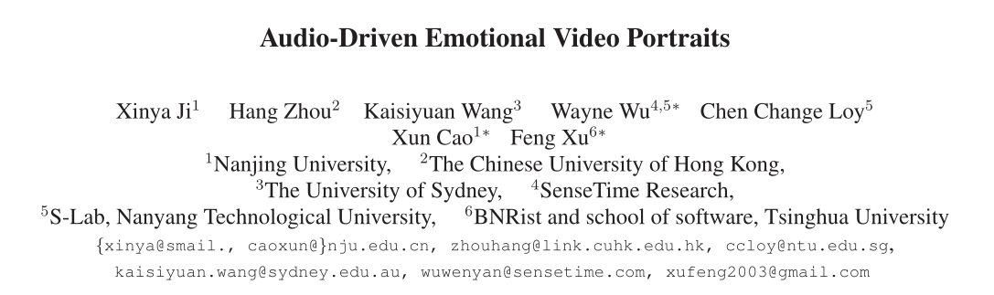
EVP
CVPR 2021
音频驱动的情感视频肖像

Slide 3
EVP
CVPR 2021
现存问题：
1. 大多数先前的研究都集中在语音内容和嘴型之间的相关性上；
2. 大多数只保持视频肖像的上半部分不变，使自由的情绪控制无法实现。

Slide 4
EVP
CVPR 2021
贡献：
1. 提出了情感视频肖像(EVP)系统，这是第一次尝试在基于视频的编辑谈话脸生成方法中实现情感控制；
2. 引入了交叉重构情感解纠缠技术，以提取与内容无关的情感特征以进行自由控制；
3. 引入了目标自适应人脸合成，通过使生成的人脸适应具有自然头部姿势和动作的目标视频来合成高质量的肖像。

Slide 5
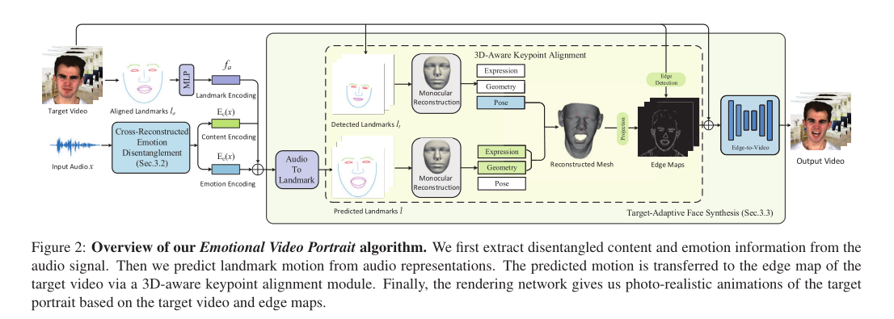
EVP
framework

Slide 6

EVP
CVPR 2021
Build Pseudo Training Pairs：
首先构建对齐的伪训练对，利用一个视听数据集来训练这个解纠缠网络。由于具有相同内容但不同情绪的演讲在演讲速率上存在差异，采用时间对齐算法对长度不等的演讲进行对齐。
使用MFCC作为音频表示，并使用动态定时翘曲(DTW)算法通过沿时间维度拉伸或收缩MFCC特征向量来翘曲MFCC特征向量。给定两个内容相同但长度不同的MFCC序列Sa和Sb, DTW计算出一组索引坐标对{(i, j)，…}通过动态规划来强制Sa[i]和Sb[j]相似。给定序列之间的最优匹配是通过最小化对齐的MFCC特征之间的距离代价之和来实现的:

Slide 7
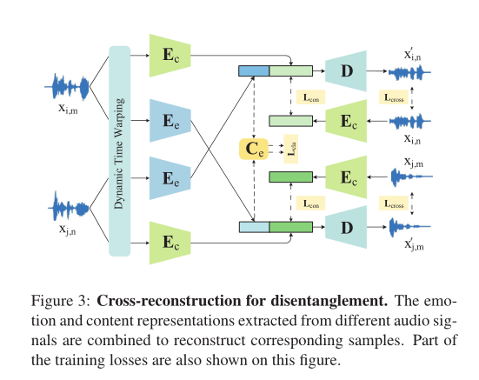


EVP
CVPR 2021
Cross-Reconstructed Training：
为了独立提取音频片段xi,m中的情感和内容信息，其中内容i和情感m，利用两个编码器Ec和Ee分别嵌入这两个信息。直观地说，当两种表示完全解绑时，使用音频片段xi,m和xj,n中的内容嵌入Ec(xi,m)和情感嵌入Ec(xj,n)中的信息来从解码器d中重构片段xi,n。利用之前构建的伪训练对，引入了两个新的样本xi,n, xj,m作为重构过程的监督。
交叉重构损失表示为:
自重构损失：

Slide 8

EVP
CVPR 2021
Audio-to-Landmark Module：
使用多层感知器(MLP)提取地标同一性嵌入fa，然后将fa与两个解缠音频嵌入Ec(x)和Ee(x)一起送入音频地标模块。音频到地标模块通过长短期记忆(LSTM)网络和两层MLP预测地标位移，损失函数定义为最小化参考标志l与预测标志之间的距离：

Slide 9

EVP
CVPR 2021
3D-Aware Keypoint Alignment：
为了对齐头部姿势，首先使用现成的方法对目标视频进行地标检测，然后在三维空间中操作，其中姿态信息是明确定义的。
利用参数化三维人脸模型，通过求解非线性优化问题，从二维地标中恢复三维参数。利用三维几何和表达式参数，得到一组姿态不变的三维地标L3dp。位姿参数p包含一个3 × 3的旋转矩阵R、2个平移系数t和1个缩放系数s。将预测地标的位姿参数替换为目标视频(Rt, tt, st)中检测到的地标的位姿参数，得到自适应的三维关键点，然后用比例正射影投影将其投影到图像平面上:

Slide 10
EVP
CVPR 2021
Edge-to-Video Translation Network：
给定已适应的地标和目标帧，将地标和从该帧提取的边缘图合并到一个用于肖像生成的引导图中，使用边缘检测算法提取人脸区域外的边缘，并将原始地标替换为我们对齐的地标。然后连接相邻的面部标志来创建一个脸部草图。接下来，在边缘到视频的翻译网络中采用了条件GAN。发生器部分G被设计为一个从粗到精的架构，而鉴别器部分的设计是为了保证生成帧的质量和连续性。

Slide 11
EVP
experiment settings
实验设置：
在MEAD上评估了方法，MEAD是一个高质量的情感视听数据集，包含60名演员和8种情感类别。
模型在数据集的训练/测试分割上进行训练和测试。所有的情感谈话脸视频转换为25fps，音频采样率设置为16kHz。对于视频流，根据检测到的面部标志对齐所有的面部。对于音频流，提取了一个28×12维的MFCC特征对应于视频中的每一帧。在训练解纠缠模块之前，通过情绪分类任务对情绪编码器进行预训练。
同时，内容编码器在LRW上预训练，LRW是一个几乎没有任何情感的唇读数据集。

Slide 12
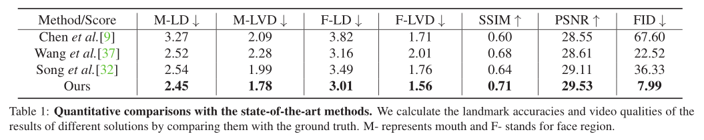
EVP
quantitative experiment

Slide 13
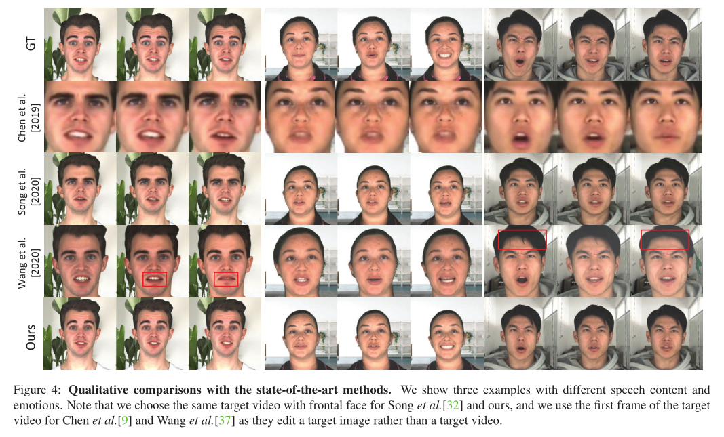
EVP
qualitative experiment

Slide 14
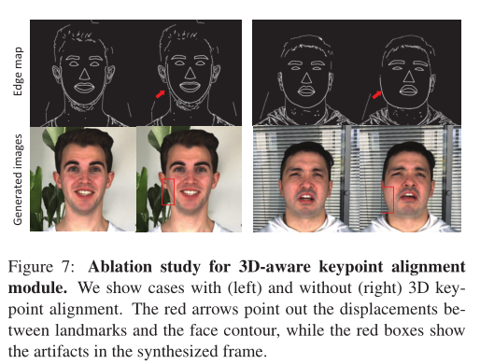
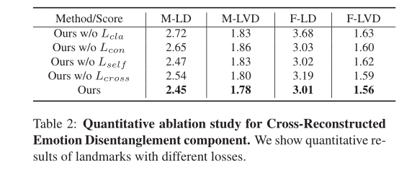
EVP
ablation study

Slide 15

EmoTalk
ICCV 2023
EmoTalk: 3D面部动画的语音驱动情感解开

Slide 16
EmoTalk
ICCV 2023
现存问题：
1. 现有的方法往往忽略了情绪面部表情；
2. 无法将其从语音内容中分离出来。

Slide 17
EmoTalk
ICCV 2023
贡献：
1. 提出了一个端到端的神经网络，用于语音驱动的情感增强3D面部动画，它可以实现各种情感表达，并且优于现有的最先进的方法；
2. 引入情感解缠编码器，将语音中的情感和内容解缠，使面部动画感知到清晰的情感信息；
3. 提出了一个大规模的3D情感说话脸(3D- etf)数据集，包括混合形状系数和网格顶点。已经实现了混合形状系数和FLAME模型的参数化转换，允许各种面部动画之间的有效转换。

Slide 18
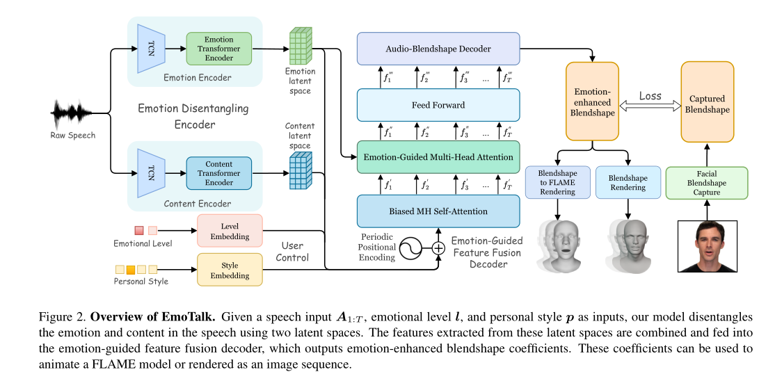
GENEFACE
framework

Slide 19
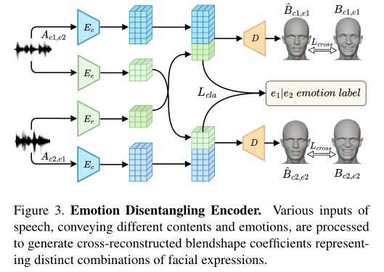
EmoTalk
ICCV 2023
Reorganization and disentanglement：
为了分离语音中的内容和情感特征，使用两个预训练的音频模型作为特征提取器Ec和Ee，分别对内容和情感进行微调。预训练模型的时间卷积网络(TCN)层在微调期间是固定的。输入两个音频Ac1,e2和Ac2,e1，其中下标c表示文本内容，e表示音频情感。分别使用Ec (Ac1,e2)和Ec (Ac2,e1)提取内容特征c1和c2。分别使用Ee (Ac2,e1)和Ee (Ac1,e2)提取情感特征e1和e2。将内容和情感特征连接并馈送到解码模块中，解码模块输出人脸混合形状系数用于重建。

Slide 20
EmoTalk
ICCV 2023
Emotion-guided feature fusion decoder：
解码器使用音频中的情感信息将音频映射到3D面部动画系数，该模块由四个部分组成:从两个潜在空间提取的情绪特征Fe和内容特征Fc，控制面部表情个体特征的个人风格特征Fp，调节情绪表达程度的情绪水平特征Fl。
为了从融合的特征中生成3D blendshape系数，使用了一个类似Transformer解码器的模块对输入特征F进行周期性位置编码，一个有偏差的多头自注意层将位置编码集成到受线性偏差注意(ALiBi)启发的多头注意层中，产生f ' t，随后，提出了一种结合f ' t和情绪潜在空间输出Ee (Aci,ej)的情绪导向多头注意。

Slide 21




EmoTalk
ICCV 2023
损失函数：
1. 交叉重构损失：
2. 自重构损失：
3. 速度损失：为了解决仅使用重建损失时输出帧抖动的问题，我们引入了速度损失来诱导时间稳定性，
4. 分类损失：在解纠缠过程中难以明确识别情绪潜在空间的可分离性，引入分类损失来监督情绪提取器Ee的输出

Slide 22
EmoTalk
experiment settings
数据集：
使用了两个广泛使用的2D视听数据集:RAVDESS和HDTF。
RA VDESS数据集，是一个多模态情感识别数据集，由24位演员(12男12女)和1440个短演讲视频片段组成。该数据集是通过高质量的音频和视频记录捕获的，演员被指示表达特定的情绪，包括中性、平静、快乐、悲伤、愤怒、恐惧、厌恶和惊讶。随机选择80%的数据集用于训练，10%用于验证，10%用于测试。
高清谈话脸(HDTF)数据集是过去几年来自YouTube的大约16小时的720P-1080P视频的集合。该数据集包括300多个主题和1万个不同的句子。从HDTF数据集中选择5个小时的视频进行口型概化，然后按照与RAVDESS数据集相同的比例划分为训练集、验证集和测试集。

Slide 23
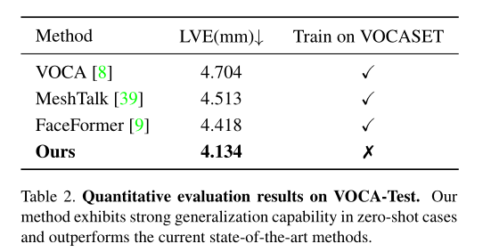
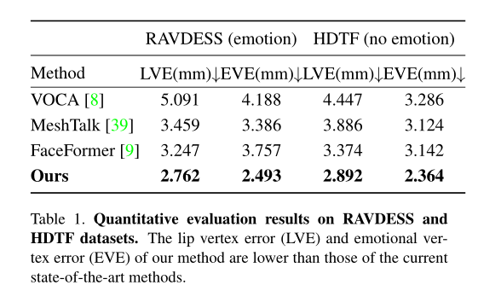
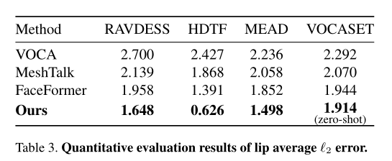
EmoTalk
quantitative evaluation

Slide 24
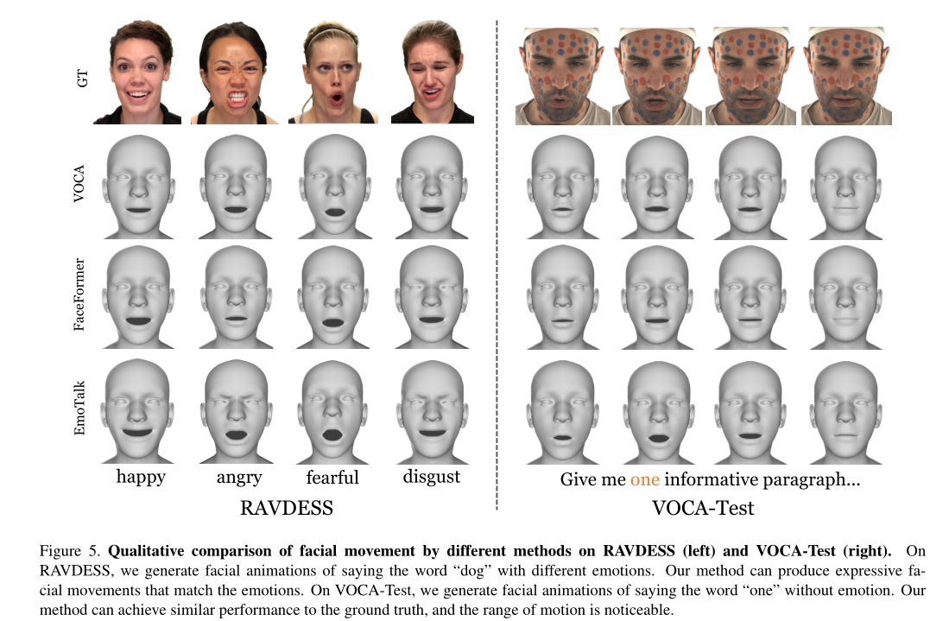
GENEFACE
qualitative experiment

Slide 25
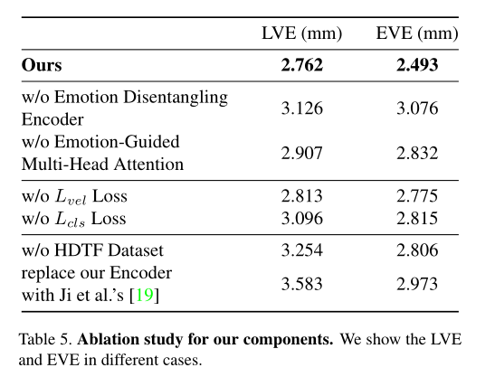
EmoTalk
ablation study

Slide 26
非常感谢您的阅览
Thank you very much for your reading.

